Slide 2
স
বা
কে
স্বা
গ
ত
ম

Slide 3
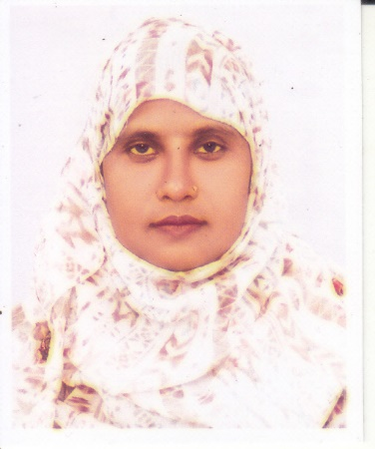
পরিচিতি
দিলরুবা আক্তার
আই সি টি শিক্ষিকা
ভালুকা ফাযিল মাদ্রাসা
মোবাইলঃ০১৭২৮৩০০১৬৪
dilrubattcw@gmail.com

Slide 4
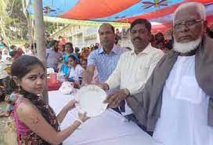
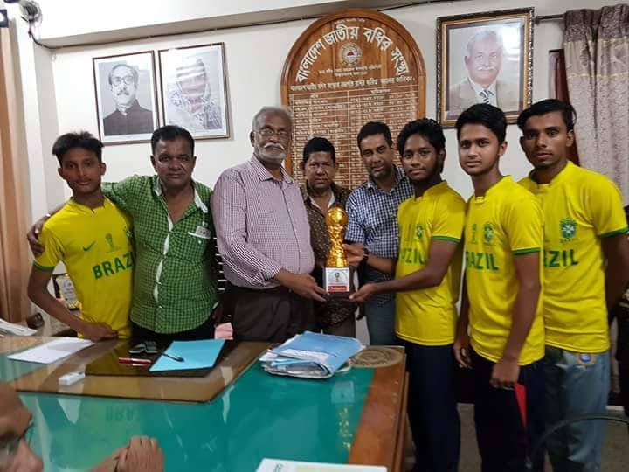
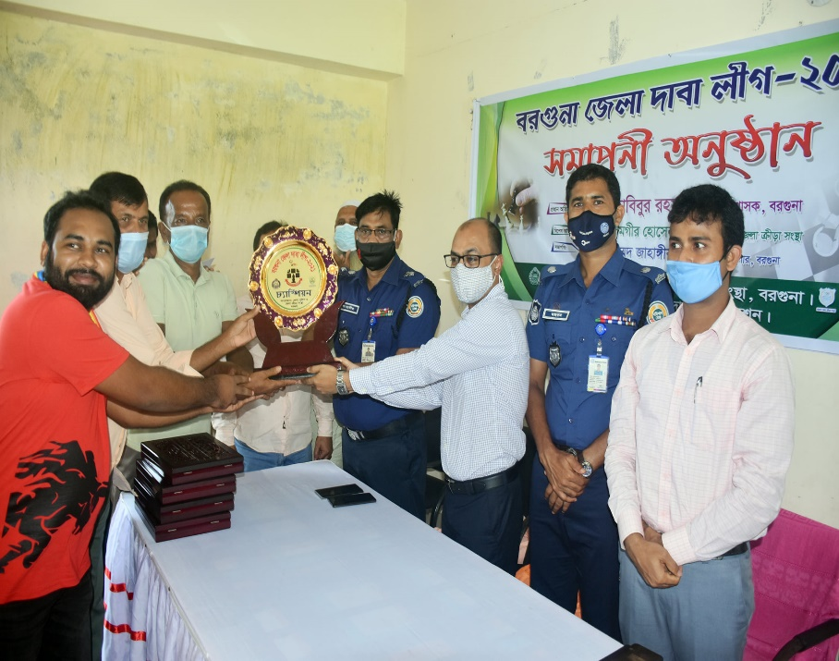
নিচের ছবি গুলো ভালো করে লক্ষ কর-

Slide 5
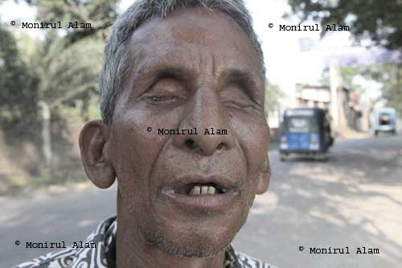
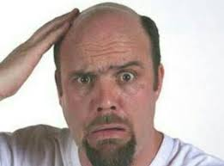
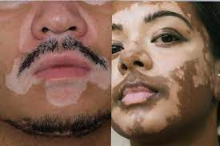
নিচের ছবি গুলো ভালো করে লক্ষ কর-
অন্ধ
টাক
ধবল

Slide 6
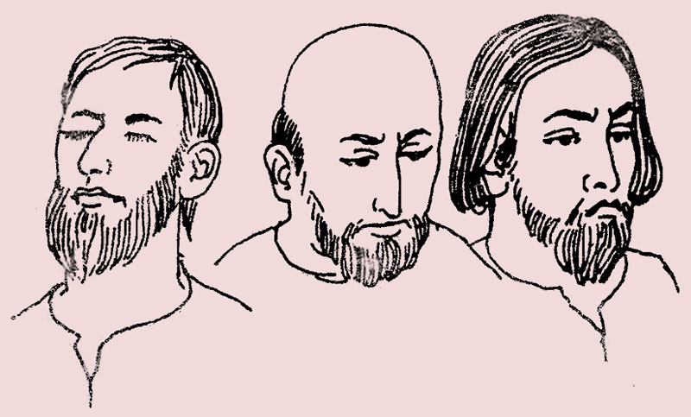
নিচের ছবি গুলো ভালো করে লক্ষ কর-

Slide 7
আজকের পাঠ
সততার পুরস্কার
মুহাম্মদ শহীদুল্লাহ

Slide 8
শিখন ফল
এই পাঠ শেষে শিক্ষার্থীরা
কবি পরিচিতি বলতে পারবে।
নতুন শব্দ গুলোর অর্থ বলতে পারবে
পাঠের মূলভাব ব্যাখ্যা করতে পারবে

Slide 9
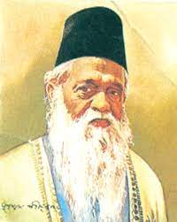
জন্ম ১৮৮৫
ভারতের পশ্চিমবঙ্গের চব্বিশ পরগণা
জেলায়
তিনি বহুভাষাবিদ
পন্ডিত হিসাবে খ্যাত
ভাষাতত্ত্বেএম এ পাস করেন ১৯১২ সালে
সংস্কৃতিতে পাস ১৯১০ সালে
মৃত্যু ১৯৬৯ খ্রিঃ
সমাহিত করা হয় ঢাকা বিশ্বঃ
কলকতা বিশ্বঃভাষাতত্ত্বে
বিভাগের ১ম ছাত্র
কবি পরিচিতি

Slide 10
একক কাজ
সততার পুস্ককার গল্পের লেখক কে?
মুহাম্মদ শহিদুল্লাহ
মুহাম্মদ শহিদুল্লাহ কত সালে জন্ম গ্রহন করেন?
১৮৮৫ সালে

Slide 11
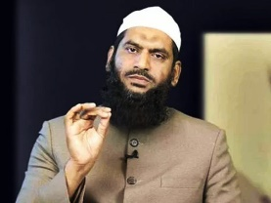
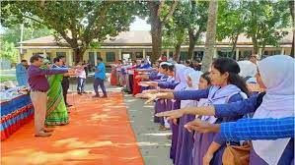
নতুন শব্দ
শব্দ
ছবি
অর্থ
ধবল
সাদা
আমির
ধনী
কসম
শপথ

Slide 12
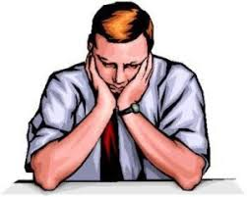
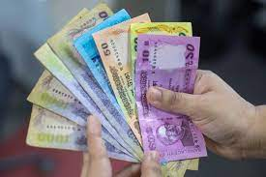
নতুন শব্দ
শব্দ
ছবি
অর্থ
অখুশি
বেজার
সম্বল
পুঁজি

Slide 13
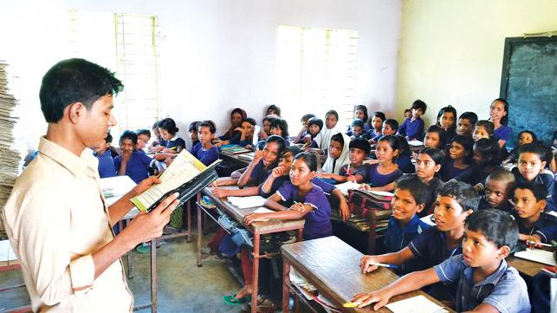
আর্দশ পাঠ

Slide 14
সেকালে আরব দেশে তিনটি লোক ছিল – একজনের সর্বাঙ্গে ধবল,একজনের মাথায় টাক,আরেকজনের দুই চোখ অন্ধ।আল্লাহ তাহাদের পরীক্ষার জন্য এক ফেরেশ্তা পাঠাইলেন । ফেরেশতা হইলেন আল্লাহর দূত। তাহারা নূরের তৈরি । কেহ তাহাদিগকে দেখতে পায় না।আল্লাহর হুকুমে তাহারা সকল কাজ করিয়া থাকেন

Slide 15
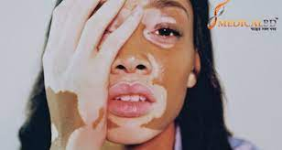
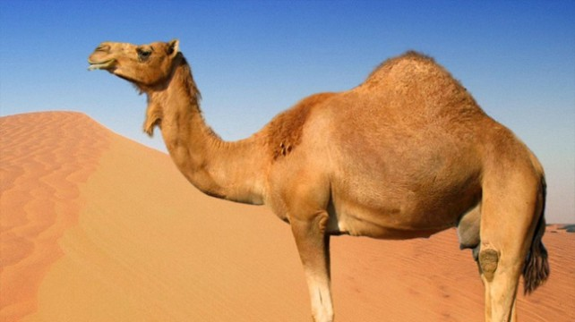
ফেরেশতা মানুষের রূপ ধরিয়া প্রথমে ধবল রোগীর নিকটে আসিলেন । তিনি তাহাকে বলিলেন কী তুমি সবচেয়ে ভালোবাস?
ধবলরোগী বলিল ,আহা, আমার গায়ের রং যদি ভালো হয়। সকলে যে আমাকে বড় ঘৃণা করে ।
স্বর্গীয় দূত তাহার গায়ে হাত বুলাইয়া দিলেন। তাহার রোগ সারিয়া গেল । তাহার গায়ের
চামড়া ভালো হইল ।
তারপর আল্লাহর দ্রুত পুনরাই তাকে জিজ্ঞাসা করিলেন এখন তুমি কী চাও?
সে বলিল ,আমি উট চাই ।
দূত তাহাকে একটি গাভিন উট দিয়া বলিলেন ,এই লও , ইহাতে তোমার ভাগ্য খুলিবে।

Slide 16
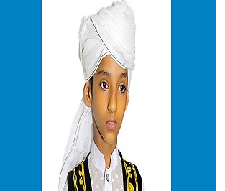
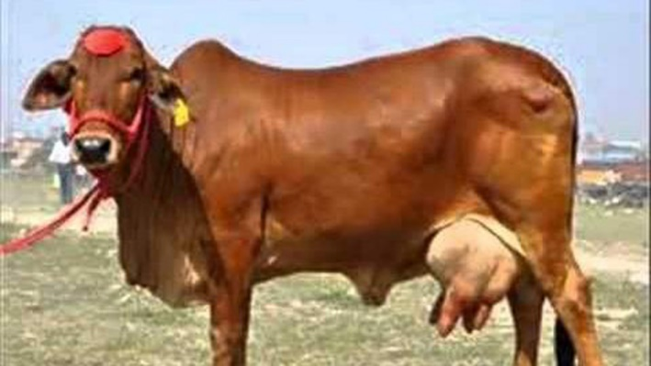
টাকওয়ালাকে বলল
তুমি কী চাও?
টাকওয়ালাকে বলল
যদি আমার মাথায় চুল উঠে।
টাকওয়ালার মাথায় হাত বুলাইয়া দিলেন।মাথায় চুল গুজাইল।
টাকওয়ালাকে বলল
তুমি আর কী চাও?
টাকওয়ালা বলল
গাভী
টাকওয়ালাকে একটি গাভী দিল।

Slide 17
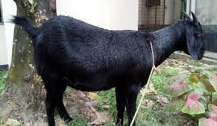
অন্ধকে বলল
তমি কী চাও?
অন্ধকে বলিল আল্লাহ আমার চোখ ভালো করিয়া দিন
স্বর্গীয় দূত তাহার চোখে হাত বুলাইয়া দিলেন।তাহার চোখ ভালো হইয়া গেল।
অন্ধকে বলল
তমি আর কী চাও?
অন্ধকে বলল
আমি ছাগল চাই।
ছাগল

Slide 18
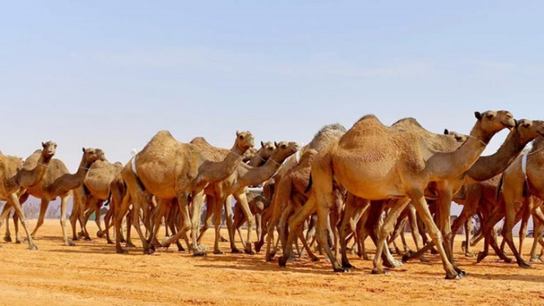
কিছু দিন পর আবার আল্লাহর দ্রূত ধবল রোগীর কাছে একটি উট চাইল
সে বলল উটের অনেক দাম , কী করিয়া দিই।
স্বর্গীয় দূত বলিলেন আমি তোমাকে চিনতে পারিতেছি।তুমি ধবল রোগী ছিলে ।আর সকলে তোমাকে ঘৃণা করত?
না তা কিন?এসবত আমার বরাবরই আছে।
আচ্ছা!যদি তুমি মিথ্যা বলিয়া থাক , তবে তুমি যেমন ছিলে আল্লাহ আবার তোমাকে তাহাই করিবেন।

Slide 19
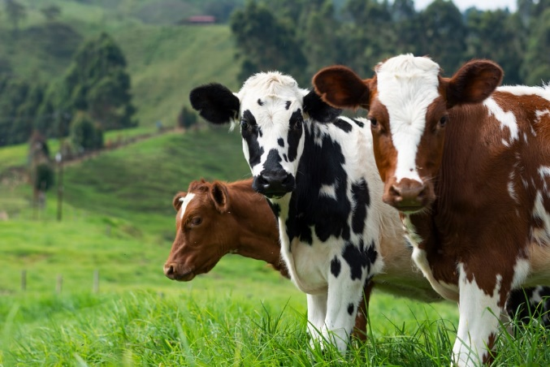
তারপর আবার আল্লাহর দ্রূত টাকওয়ালার রোগীর কাছে একটি গাভি চাইলেন
সে বলল গাভীর অনেক দাম , কী করিয়া দিই।
স্বর্গীয় দূত বলিলেন আমি তোমাকে চিনতে পারিতেছি।তুমি টাকওয়ালার ছিলে ।আর সকলে তোমাকে ঘৃণা করত?
না তা কিন?এসবত আমার বরাবরই আছে।
আচ্ছা!যদি তুমি মিথ্যা বলিয়া থাক , তবে তুমি যেমন ছিলে আল্লাহ আবার তোমাকে তাহাই করিবেন।

Slide 20
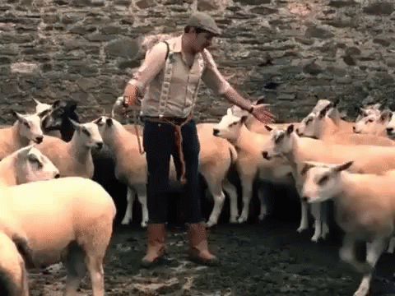
তারপর আবার আল্লাহর দ্রূত অন্ধব্যাক্তি কাছে একটি ছাগল চাইলেন
তখন সে বলিল , হ্যাঁ ঠিক তো। আমি অন্ধ ছিলাম পরে আল্লাহ আমাকে দেখিবার ক্ষমতা দিয়াছেন।যে জিনিস লইতে তোমার মনচাই সেটি নাও।
তারপর আল্লাহর দ্রূত তোমার জিনিস তোমারি থাক।আল্লাহ তোমার উপর খুশি হইয়াছেন। আর তাহাদের উপর বেজার হইয়াছে।

Slide 21
মূল্যায়ন
স্বর্গীয় দূত কিসের তৈরি?
নূরের তৈরি
বেজার
অখুশি
টাকোয়ালাকে কী দিয়েছিল?
গাভিন গাভি
পাঠের উদ্দেশ্য কী?
সততা, পরোপকার ও নৈতিক মূল্যবোধ অর্জন

Slide 22
বাড়ির কাজ
কামাল , আবুল ও হাফিজ একই গ্রামে বাস করে।তাদের অবস্থা তেমন ভালো নয়। কোনো মতে দিন অতিবাহিত করে।এ কারণে হাজি সাহেব তাও যাকাতের টাকা দিয়ে আবুলকে একটা রিক্সা , কালামকে একটা ভ্যাঙ্গাড়ি আর হাফিজকে একটা সেলাই মিশিন কিনে দিলেন। তিনি বললেন তোমরা পরিশ্রম করে খাও আর তোমাদের সাধ্যমতো গরিব মানুষের উপকার করো।কিছুদিন পর হাজি সাহেব তাদের পরীক্ষা করার জন্য এক ভিক্ষুকে তাদের কাছে সাহায্য চাইতে । আবুল আর কালাম কোনো সাহায্যই করলো না।কিন্তু হাফিজ বিনা পয়সায় ‘ভিক্ষুকে জামা সেলাই করে দিল।
কামাল ও আবুলের কাজের মধ্যে সততার পুরুস্কার গল্পের যে দিকটি প্রতিফলিত তা ব্যাখ্যা কর।

Slide 23
সবাইকে ধন্যবাদ

